Slide 1
Guided Image Filtering
HyeongJun Kwon
2019-2

Slide 2
Contents
1. Introduction
2. Overall Framework
3. Guided Filter
4. Computation and Efficiency
Notes:
Guided filter의 목적성과 전체 구조 그리고 method 마지막으로 computational efficiency에 대해 설명하겠습니다.

Slide 3
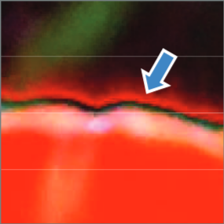
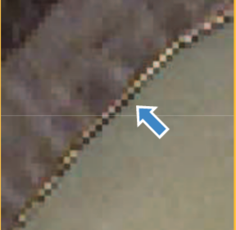
Guided Image Filtering
Introduction
Bileteral filter issue
Gradient Reversal
Computatonal complexity
$𝒪\left(Nr^{2}\right)$ with kernel radius $r$
Notes:
Guided filter를 설명하기 전에 먼저 bilateral filter의 issue를 먼저 다루겠습니다. 두 가지 issue가 있는데 첫 번째는 edge 부근에서 경계선이 뒤집히는 gradient reversal effect랑 kerner radius r에 비례하여 증가하는 computational cost 문제가 있습니다. Guided filter는 이 두가지 문제를 해결하는 focus에 집중되어 있습니다.

Slide 4
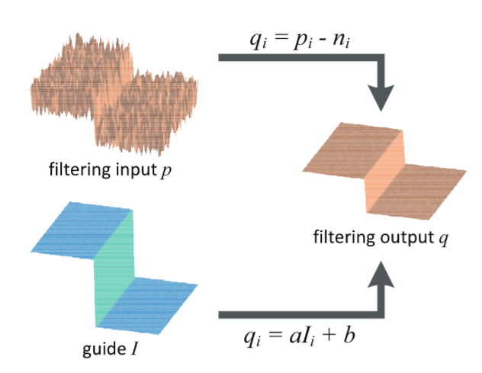
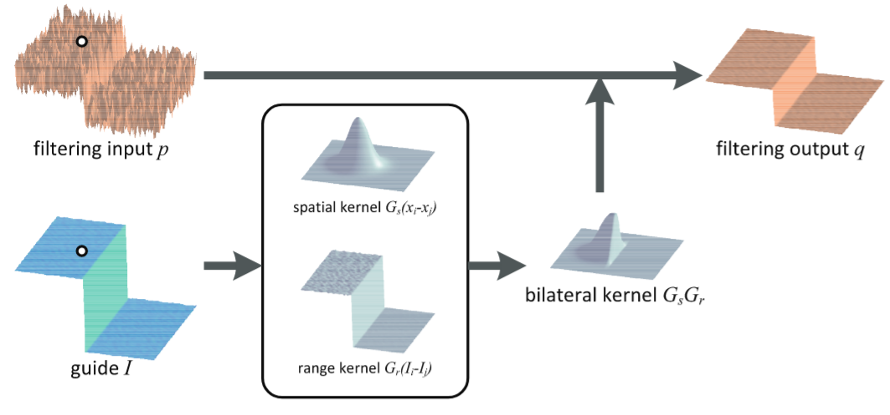
Guided Image Filtering
Overall framework
Notes:
전체 구조입니다. Guidance image를 활용하는 방식의 차이가 있다는 것을 확인할 수 있습니다.

Slide 5
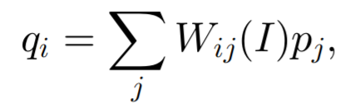
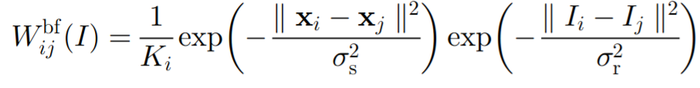

Guided Image Filtering
Guided Filter
Filtering output
Bilateral filter
Definition
Assume the guided filter is a local linear model between the guidance I and the filtering output q
Notes:
논문의 첫 번째 식부터 살펴보면 가이던스 이미지를 기반으로 인풋 이미지를 weight sum을 하여 결과를 내는 것을 필터링 아웃풋이라 정의 합니다.
Bilateral filter의 weight는 다음과 같습니다.
그러면 guided filter의 가정에 대해서 말하면 output과 guidance image와 linear하다고 가정을 합니다.
W_k는 window 입니다.

Slide 6


Guided Image Filtering
Guided Filter
Definition
Assume the guided filter is a local linear model between the guidance I and the filtering output q
Constraints from p(input image)
Cost function
Notes:
또한, input image를 통해 constraints를 다음과 같이 주어서 (a_k, b_k)를 정의해 줄 입니다. 또한, cost function은 아웃풋과 인풋의 차이를 줄이는 것이 목적이며 epsilon은 a_k의 값이 커지는 것을 방지하는 regularized term입니다.

Slide 7
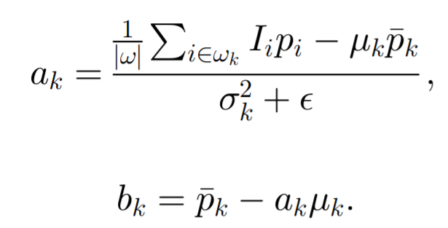
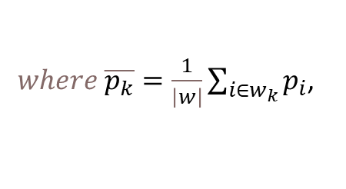
Guided Image Filtering
Guided Filter
Definition
Solution
$where \overline{p_{k}}=\frac{1}{\left|w\right|}\sum_{i∈w_{k}}{p_{i}}$,
$$μ_{k} and σ_{k}^{2} are the mean and variance of I$$
Notes:
Mu_k와 sigma^2은 guidance image의 평균과 분산입니다.
A_k는 guidance image와 input image의 covariance를 통해 구해줍닏. 또한, b_k는 input image의 평균과 guidance image의 평균 그리고 a_k를 통해 구해줍니다.

Slide 8
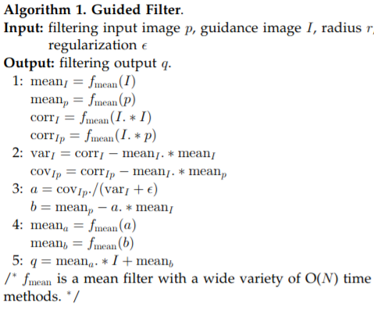
Guided Image Filtering
Guided Filter
Definition
Algorithm
Notes:
전체 알고리즘 입니다.

Slide 9
Guided Image Filtering
Guided Filter
Edge-Preserving Filtering
Consider the case $I≡p.$ In this case $a_{k}=σ_{k}^{2}/\left(σ_{k}^{2}+ϵ\right) and b_{k}=\left(1−a_{k}\right)μ_{k}$
Case 1: High Variance
Image I changes a lot in window, $σ_{k}^{2}≫ϵ,so a_{k}≈1 and b_{k}≈0$
Case 2: Flat Patch
Image I is a almost a constant in window, $σ_{k}^{2}≪ϵ,so a_{k}≈0 and b_{k}≈ μ_{k}$
Notes:
어떻게 guided filter가 edge preserving을 하는지 설명하겠습니다.
만약 guidance image와 input image가 동일하다고 가정하면 a_k와 b_k는 다음과 같습니다.
이제 window 내에 edge가 있는 경우와 없는 경우를 비교해보면 첫 번쨰로 edge가 있는경우
그렇게 될 경우 image가 window 내에서 intensity의 큰 변화를 가진다는 의미와 동일하고(edge) 높은 분산을 가지게 됩니다. 이렇게 되면 분산은 epsilon보다 큰 값을 가지게 되고 이는 a_k는 약 1로 수렴합니다. 이는 아웃풋이미지와 가이던스 이미지가 리니어 하므로 input image의 값의 변화에 민감하게 반응을 한다는 것입니다.
두 번째로 edge가 없는 경우. 즉, window 내에 값의 큰 변화가 없는 경우 분산은 0에 가까워지고 a_k는 0에 수렴하므로 b_k가 mu에 가까워 지는데 이 mu는 guidance image의 평균이므로 mean filter 역할을 하게 됩니다.
이를 통해 edge에서는 edge를 preserving하는 방향으로 filter가 activate되고 반대에서는 mean filter가 activate 됩니다.

Slide 10
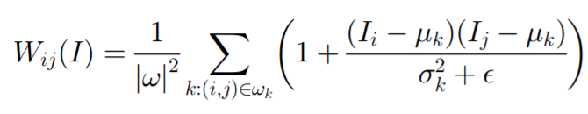
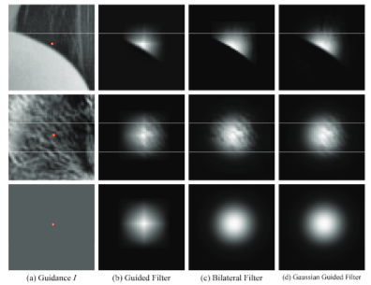


Guided Image Filtering
Guided Filter
Filter Kernel
Gaussian Weight
Notes:
Filter kernel은 다음과 같이 정의 되며 filter kernel은 output을 input으로 derivation한 값이고 증명은 따로 설명하지 않겠습니다.
다음은 gaussian weight로 다음 figure에서 기존의 guided filter는 x, y방면으로 더욱 activate되어 있는 것을 알 수 있습니다. 이를 해결하기 위해 gaussian weight를 곱해줘서 rotational assymetric 현상을 해결했습니다.

Slide 11
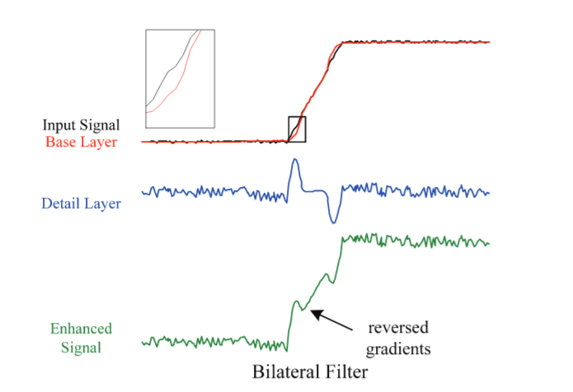
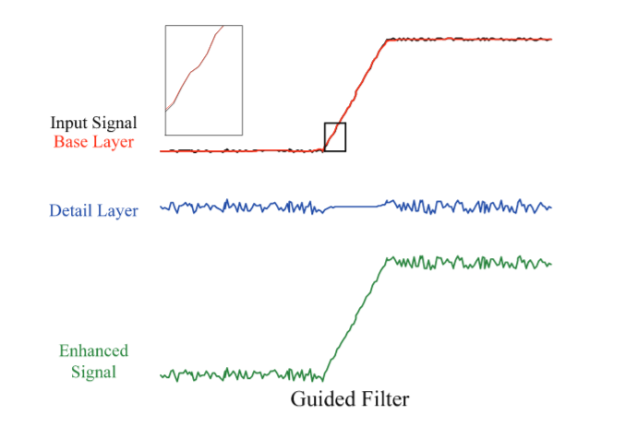
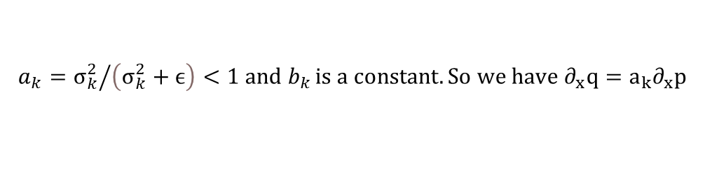
Guided Image Filtering
Guided Filter
Gradient-Preserving Filtering
$$a_{k}={σ_{k}^{2}}/{\left(σ_{k}^{2}+ϵ\right)}<1 and b_{k }is a constant.So we have ∂_{x}q=a_{k}∂_{x}p$$
$$∂_{x}d=∂_{x}p−∂_{x}q=\left(1−a_{k}\right)∂_{x}p$$
Notes:
Gradient reversal issue를 해결한 것을 확인해보겠습니다.
Bilateral filter를 살펴보면 디테일을 위해 detail layer를 boost시키는데 base layer에 input layer보다 작아지는 pixel로 인해 gradient reversal effect가 생깁니다. 이는 pixel 근처에 비슷한 pixel이 존재하지 않으므로 인해 일어나는 문제이다.
다음 식을 살펴보면 a_k는 1 보다 작으므로 detail의 gradient가 edge 부근에서 reveral되는 경우가 줄어든다.

Slide 12
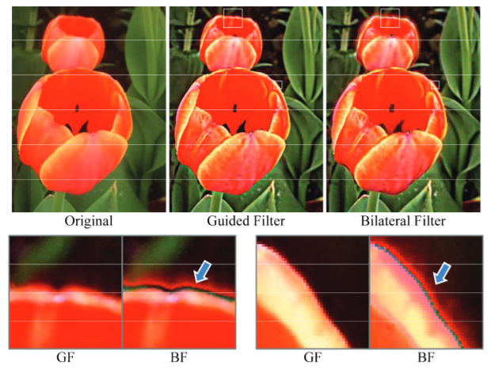
Guided Image Filtering
Guided Filter
Gradient-Preserving Filtering

Slide 13
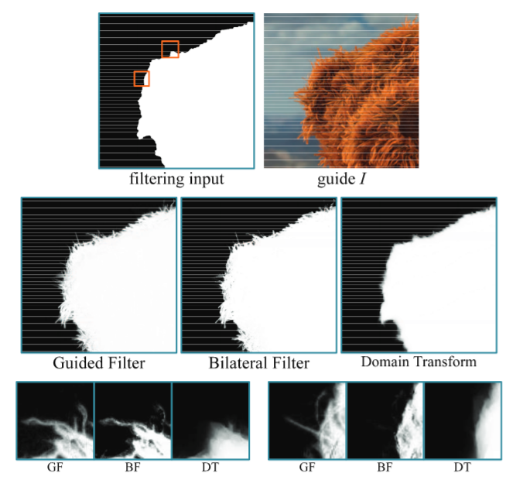
Guided Image Filtering
Guided Filter
Gradient-Preserving Filtering

Slide 14
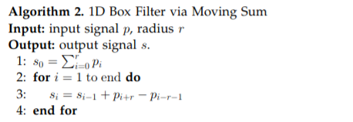
Guided Image Filtering
Computation and Efficiency
Box filter algorithm
Notes:
Algorithm1은 Box filter algorithm이며 이는 N times algorithm인 것을 algorithm2 식을 통해 확인할 수 있습니다.

